Slide 1
Week 6 1013
uva10008 (%)
uva10252 (%)
uva10268 (17.9%)
uva10931 (48.9%)
uva10038 (29.8%)

Slide 2
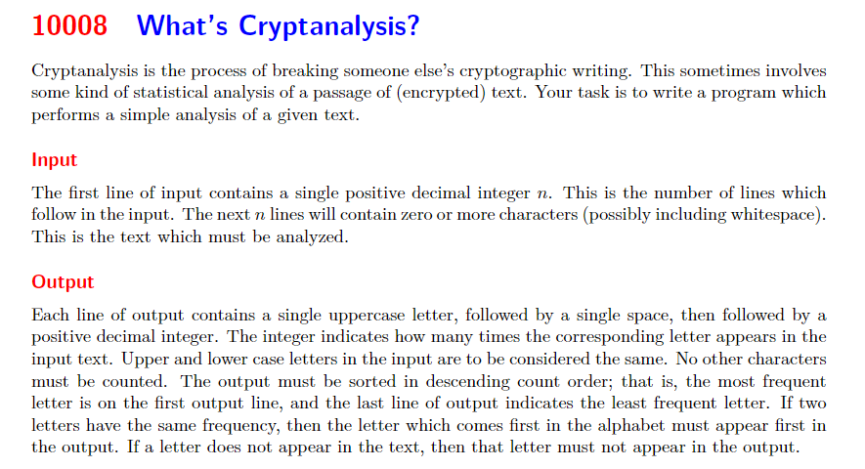

Slide 3
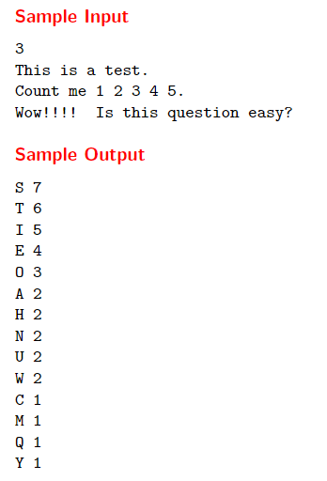

Slide 4
題意
文字統計分析，統計每一英文字母出現幾次？大小寫字母視為相同，其他字符不計。
Input 第一行為 1 整數 n，代表以下有 n 行字串
每行字串包含 0 個以上字符 （可能只有空白）
輸出時每一行包含 1 個大寫字母，空格，字母出現的次數
輸出字母的順序依出現次數多至少（沒有出現的字母不幣列出）
相同次數的字母依字母順序（A, B, C, …）

Slide 5
解題
設定一個26字母的出現次數陣列，a[26] ← {0}
根據行數 n 讀入每一行字串 str
讀取 str 每一個字元 ch
If ch ∈ 字母，在對應的陣列 a 位置 + 1 (注意：小寫字母要轉換為大寫）
If ch ∉ 字母，捨去
產生 a[26] 的內容，沒有出現的字母應該 a[i] = 0
找出 a 陣列中最大值 max @ a[m]
printf(“%c %d\n”, m+65, a[m])
a[m] ← 0

Slide 6
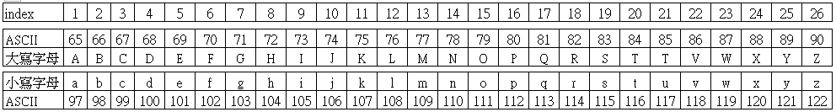
大寫字母的ASCII的範圍 [65 – 90]
小寫字母的ASCII的範圍 [97 – 122]
小寫字母轉換為大寫字母 =小寫字母的ASCII – 32
大寫字母與字母出現次數陣列索引的關係：大寫字母的ASCII - 65

Slide 7
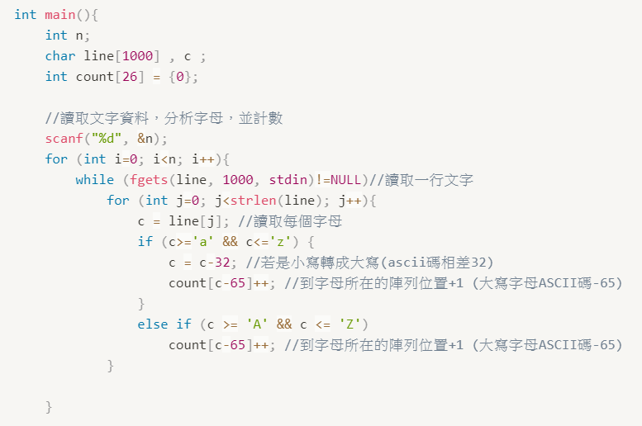
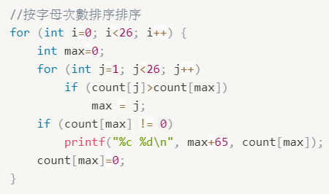
程式碼

Slide 8
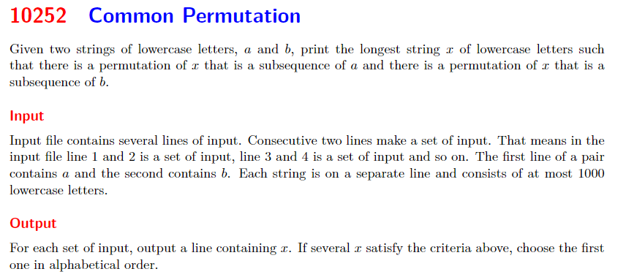
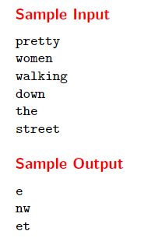

Slide 9
題意
給定 2 個小寫單字（均為小寫字母），a, b，找出一個字串 x ，x 中的字母須在 a , b 中都出現
輸入出現許多行單字，每 2 行單字形成一組，第一行為 a ，第二行為 b ，每一行最多1000字元
輸出每一組（2行單字）一個字串，字串中字元依字母(Alphabetical)順序

Slide 10
解題
設定a, b字母出現次數陣列，counta[26] ← {0}，countb[26] ← {0}
讀取單字 worda, wordb
計算worda, wordb二單字字母出現次數，存於 counta 及 countb
比較 counta 及 countb，找出共同出現的字母
列印出字母（數量為worda, wordb的數量較少者）
讀取下一組單字 a, b

Slide 11
圖解
a
b
b
a
a
i
j
k
i
i
p
worda
wordb
a
a
b
i
i
i
i
p
q
m
k
a
b
…..
i
j
k
…..
m
…..
p
q
counta
countb
3
2
…..
3
1
1
…..
0
…..
1
0
2
1
…..
4
0
1
…..
1
…..
1
1
print out
a a b i i i k p

Slide 12
使用 fget(str, size, stdin)
Special case
women
pretty
walking
down
the
street
e \r\n
 \r\n
nw \r\n
et \r\n

Slide 13
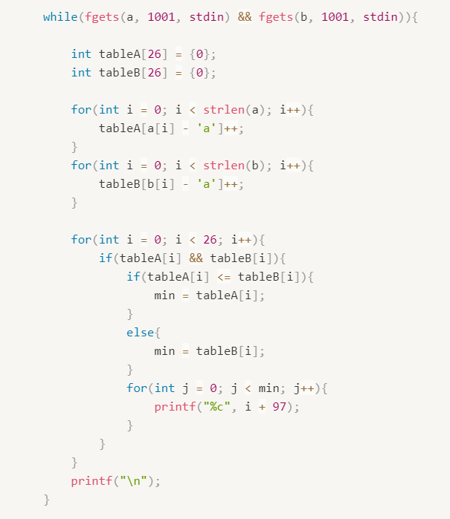
程式碼

Slide 14
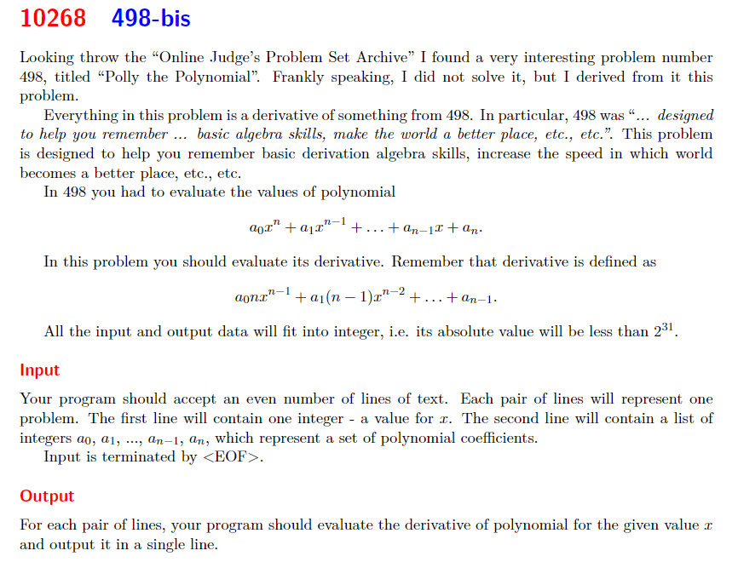
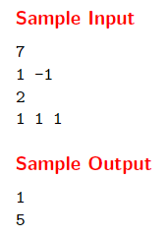

Slide 15
題意
計算一元 n 次多項式的值
a₀x^{n}+a₁x^{n-1}+….+a_{n-1}x+a_{n}
導函式
a₀nx^{n-1}+a₁(n-1)x^{n-2}+…+a_{n-1}
已知 x 及多項式係數[a₀, a₁, a₂, .., a_{n-1}, a_{n}]計算導函式
∑a_{i}(n-i)x^{n-i-1} , where i = 0 to n-1

Slide 16
每個案例輸入 2 行資料，第一行整數代表 x 值，第二行為多項式係數值 [a₀, a₁, a₂, …, a_{n}]
EOF為結束
輸出每個案例印出導函數值，一行一案例導函數值

Slide 17
解題
定義 x 為整數，coefs[1000]為字串
讀取 x 直到 EOF
讀取多項式係數，以字串方式存入 coefs
將字串分解成整數系統陣列，vcoefs[n]，n 為系數數量
使用 strtok() 函數
計算導函數值
sum = 0
for (i=0 to n-1)
sum = sum + a_{i}*(n-i)*x_{n-i-1}

Slide 18
char *strtok(char *str, const char *delim)
const char coefs[1000];
const char s[2] = “ “;
char *token;
token = strtok(coefs, s)
while (token != null){
printf(“%s”, token)
Token = strtok(null, s)
}

Slide 19
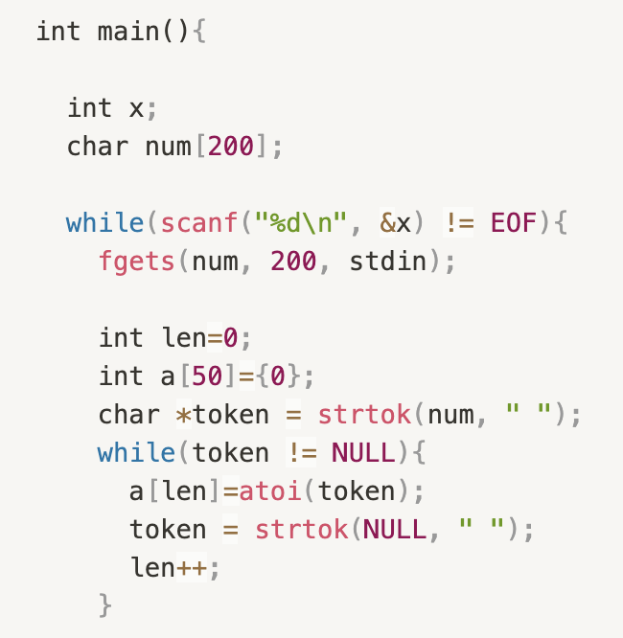
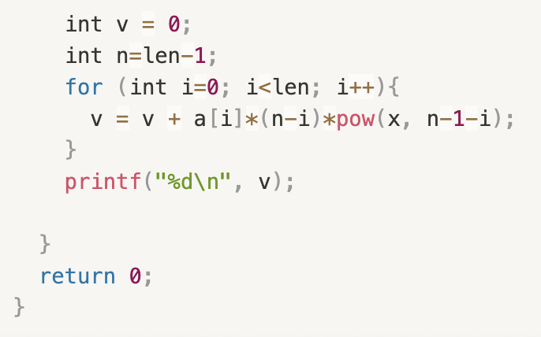
程式碼

Slide 20
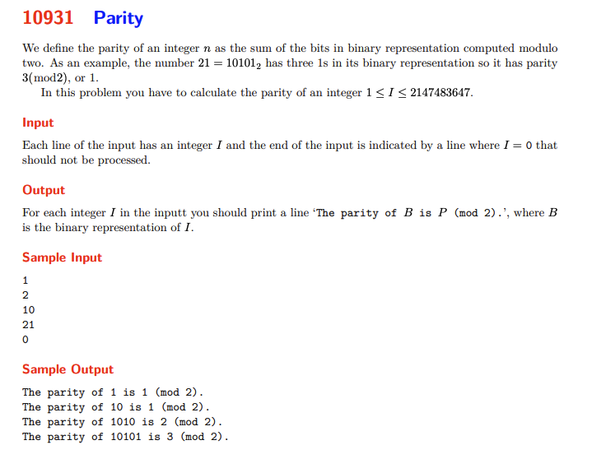

Slide 21
題意
一個整數 n 的 parity 定義為「n 轉換為二進位數，所有位元的和」
輸入每一行代表整數 n ，輸入讀到 0 停止
n 的範圍，1 ≤ n ≤ 2147483647
輸出格式 「The parity of B is P (mod 2). 」
B 為 n 的二進位值
P 為 n 的 parity

Slide 22
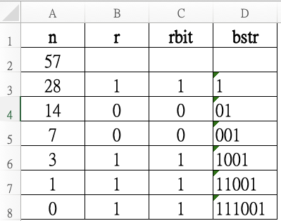
演算法 (1. n 轉換為二進位數，2. 計算 parity)
int n, r, p
char bstr[50], rbit[50];
read n
while (n >0){
int temp = n; p=0;
memset(bstr, ‘\0’, 50);
while (temp>){
memset(rbit, ‘\0’, 50);
r = n%2
sprintf(rbit, “%d”, r)
strcat(rbit, bstr)
strcpy(bstr, rbit)
if (r = 1) p++
n = n/2 (等同於 n>>1 )
}
output
read n (讀入下一個 n )
}
bstr, rbit 字串不要殘留資料

Slide 23
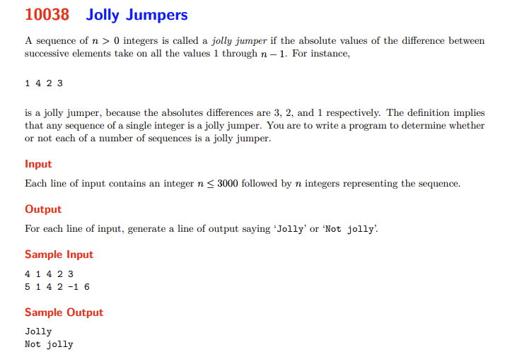

Slide 24
題意
jolly jumper 「給定一個數列（長度 n），計算數列中兩倆數值差(abs)，這些數值差須符合 1 .. n-1」
數列 1 4 2 3
兩倆數值差(abs) 3 2 1 (A)
1 .. n-1 ➔ 1 2 3 (n=4) (B)
(A) 與 (B) 的數相同
輸入 n 並接著 n 個整數 （n ≤ 3000）
5 1 4 2 -1 6
輸出 Jolly 或 Not jolly

Slide 25
解題
讀取 n ，直到 EOF{
讀取 n 個整數，存入 a[n]
計算兩兩差絕對值，temp，存入 b[n-1]
定義 chkjolly = 1 (check flag)
if n=1, chkjolly must be 1
else
sorting b[n-1] by bubble sort
檢查每一個 b[i] = i+1, 否則 chkjolly = 0
根據 chkJolly 確定數列為「Jolly」、「Not jolly」
}

Slide 26
氣泡排序
for (int i=0; i<n; j++)
for (int j=0; j<n-i; j++)
if (b[j]>b[j+1]){
int temp = b[j];
b[j]=b[j+1];
b[j+1]=temp;
}
b[7] = {3, 5, 7, 2, 1, 9, 8};
3, 5, 7, 2, 1, 9, 8
3, 5, 2, 1, 7, 8, 9
3, 2, 1, 5, 7, 8, 9
2, 1, 3, 5, 7, 8, 9
1, 2, 3, 5, 7, 8, 9

